Slide 1
О Российском университете транспорта
Московский государственный университет путей сообщения Императора Николая II
Ректор МГУПС (МИИТ), Президент Ассоциации высших учебных заведений транспорта, д.т.н., профессор Б.А. Лёвин

Slide 2
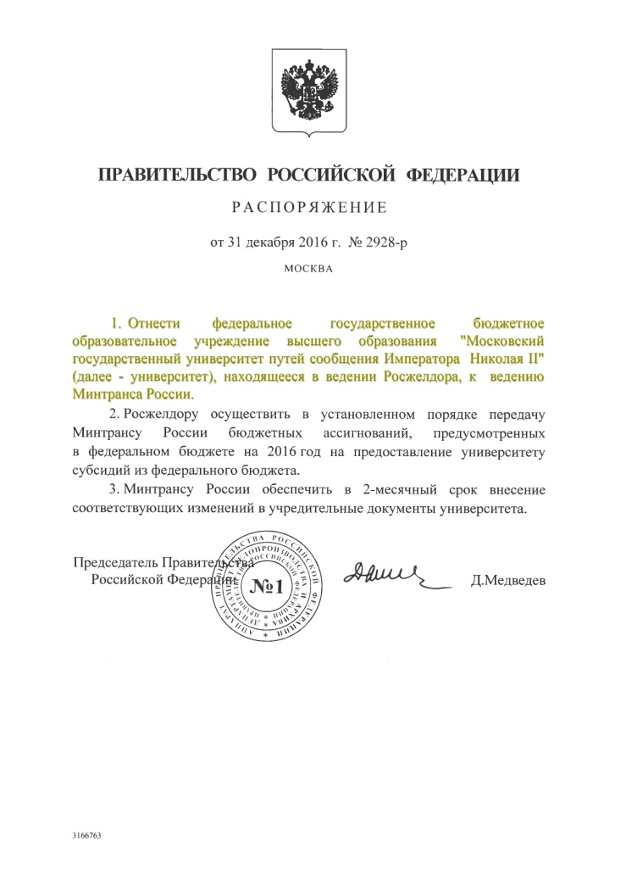
Распоряжение Правительства Российской Федерации
Распоряжение Правительства Российской Федерации от 31 декабря 2016 г. N 2928-р
1. Отнести федеральное государственное бюджетное образовательное учреждение высшего образования «Московский государственный университет путей сообщения Императора Николая II» (далее − университет), находящееся в ведении Росжелдора, к ведению Минтранса России.
2

Slide 3
Целевые задачи кадрового обеспечения и научного сопровождения Транспортной стратегии
ТРАНСПОРТНАЯ СТРАТЕГИЯ РОССЙСКОЙ ФЕДЕРАЦИИ ДО 2030 ГОДА ДИКТУЕТ:
Возрастание роли единого транспортного комплекса, межтранспортных связей
Современные инженерные компетенции, навыки, связанные с эксплуатацией транспортных средств, транспортной безопасностью, соблюдением требований конвенций
Необходимость системного научного обеспечения развития транспорта в России как единой сети (видов транспорта и общеотраслевых задач)
Среднесрочные задачи
Эффективные
компетенции
Экономическая
эффективность
Долгосрочные задачи
Разработка единой методологической основы подготовки транспортников нового поколения, обладающих новыми компетенциями как по видам транспорта, так и по обеспечению их взаимодействия
Создание единого технологического задела для согласованного развития нового технологического уклада на транспорте, технических средств, технологий эксплуатации, выход на создание импортонезависимых технологий
Интеграция и системное кадровое и научное сопровождение государственных программ развития транспорта, ликвидация «узких мест» во взаимодействии видов транспорта, прогнозирование и управление единым транспортным комплексом
3

Slide 4
Миссия и цель развития РУТ
Миссия университета – осуществление задач системного кадрового обеспечения и научного сопровождения реализации Транспортной стратегии Российской Федерации на период до 2030 года.
Стратегическая цель развития университета – создание общетранспортного научно-образовательного, исследовательского, аналитического, консалтингового, проектного и методического центра, осуществляющего генерацию, системную интеграцию и трансфер знаний для транспортной отрасли, занимающего ведущие позиции в транспортной науке и образовании в России, конкурентоспособного участника международного образовательного сообщества.
Общие задачи университета – стать методологическим центром развития транспортного образования, координировать мониторинг научных и кадровых потребностей, разрабатывать методологию и общеотраслевые программы исследований, осуществлять подготовку высококвалифицированных кадров в магистратуре, аспирантуре, докторантуре.
4

Slide 5
Задачи развития
РУТ должен продолжить начатую трансформацию в направлении решения общеотраслевых задач
При отсутствии законодательного регулирования статуса отраслевых вузов для сохранения конкурентоспособности транспортного образования вузу необходимо достижение целевого состояния, полностью отвечающего всем признакам ведущего вуза (технический, исследовательский, академический многопрофильный)
Решение общеотраслевых задач должно опираться на реальные компетенции, на сохранение и развитие железнодорожной составляющей в деятельности Университета как базовой для его дальнейшего развития, при добавлении новых образовательных (за исключением эксплуатационной деятельности) и научно-исследовательских компонентов для других видов транспорта и в первую очередь для их взаимодействия
5

Slide 6
Российский университет транспорта
Вузы российские и зарубежные
Вузы видов транспорта
Российская академия наук
Российский университет транспорта
Отраслевые НИИ
Ассоциация вузов
Корпоративные НИИ транспортных компаний
Российские и зарубежные научные организации
Корпоративные образовательные
подразделения
транспортных компаний
Международные транспортные организации, профильные структуры межгосударственных объединений
Логистические организации, грузовладельцы
6

Slide 7
Предложения продвижения отраслевой образовательной системы
Как основу для внедрения новых образовательных программ, в первую очередь, высоковостребованного отраслевыми работодателями специалитета, необходимо актуализировать план и ускорить под руководством Минтранса разработку профессиональных стандартов с привлечением к этой деятельности ассоциаций работодателей.
Предусматривать в бюджетах программ развития транспорта и его инфраструктуры средства на финансирование отраслевой системы кадрового обеспечения и научного сопровождения проектов
Создать механизмы средне- и долгосрочного финансирования отраслевых программ научных исследований и инновационного внедрения, отраслевых технологических интеграторов и научно-образовательных центров на базе отраслевых вузов, позволяющих интегрировать науку и образование, привлекать лучших преподавателей и ученых вне зависимости от краткосрочных конкурсных заказов на НИР
Ускорить создание в отрасли центров оценки квалификаций для того, чтобы объективно сравнивать готовность к практической работе выпускников
Создать с участием отраслевых работодателей систему мониторинга кадровых потребностей, позволяющую оперативно актуализировать требования к воспроизводству человеческих ресурсов для транспорта
7

